Slide 1
Systém pro správu konzultačních schůzek
Projekt do ITU, 2016
Roman Nahálka, xnahal01

Slide 2
Výsledná aplikace
Grafické uživatelské rozhraní pro správu konzultačních schůzek
Celkový seznam konzultací
Seznam mnou zapsaných / vytvořených konzultací
Vytváření konzultací
Seznam studentů přihlášených na konzultaci

Slide 3
Sady testů
8 testerů (všechno kamarádi)
Úkoly:
  Přihlásit a odhlásit konzultaci
  Vytvořit a odstranit konzultaci
  Zobrazit seznam přihlášených studentů na vytvořenou konzultaci

Slide 4
Výsledky testů
Žádný uživatel neměl s práci v systému žádný problém, všechno zvládli.
Na základě připomínky proběhla úprava vytváření konzultace.
Párkrát měněn vzhled na základě připomínky jednoho testera.

Slide 5
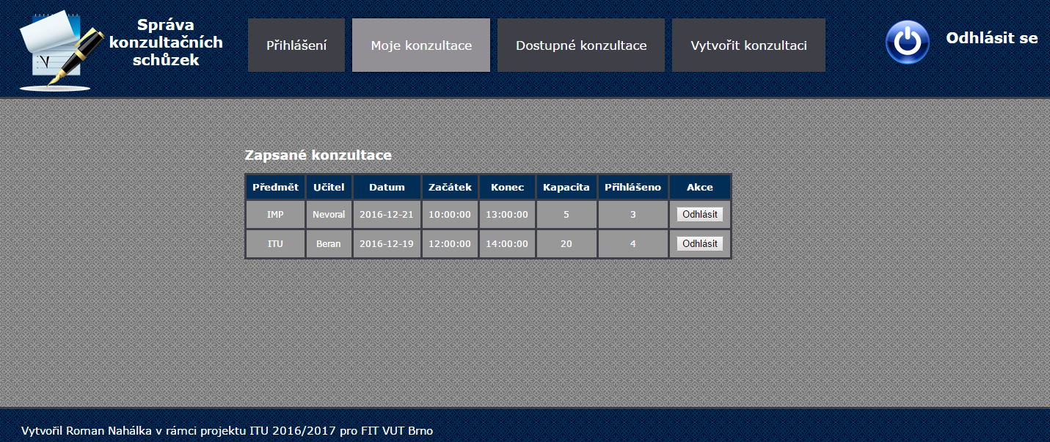
Realizace

Slide 6
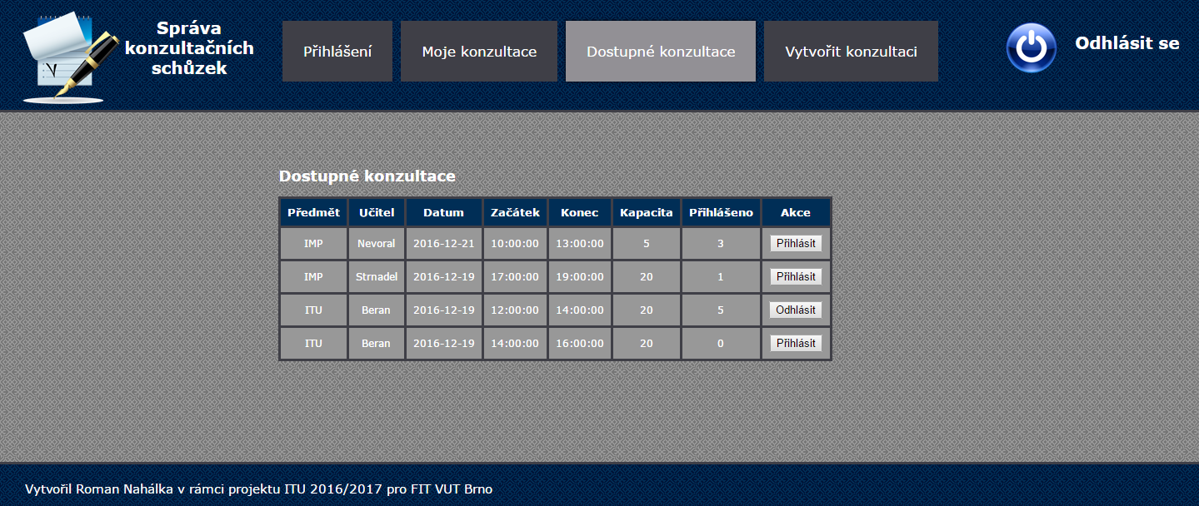
Realizace

Slide 7
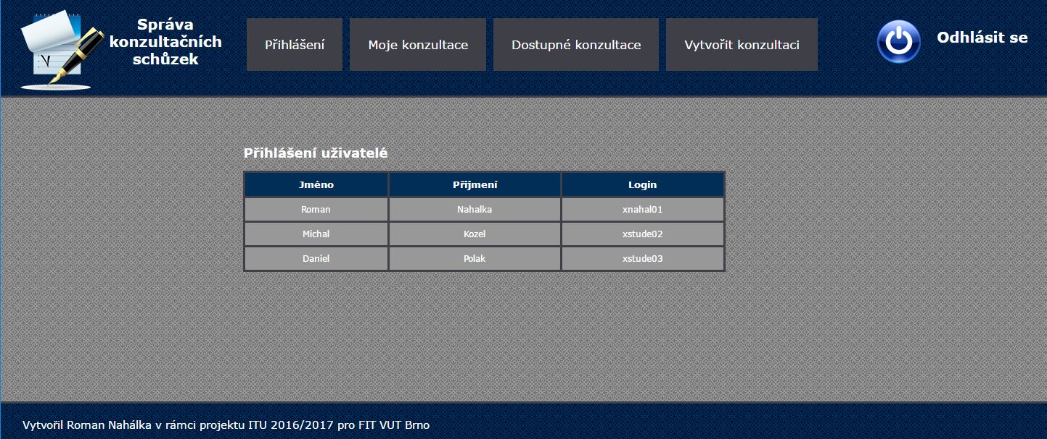
Realizace

Slide 8
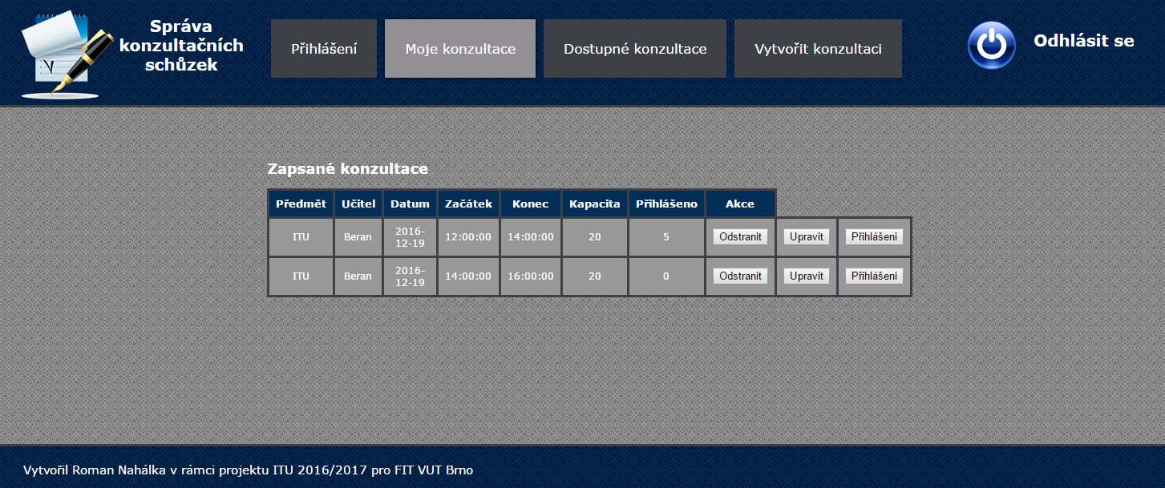
Realizace

Slide 9
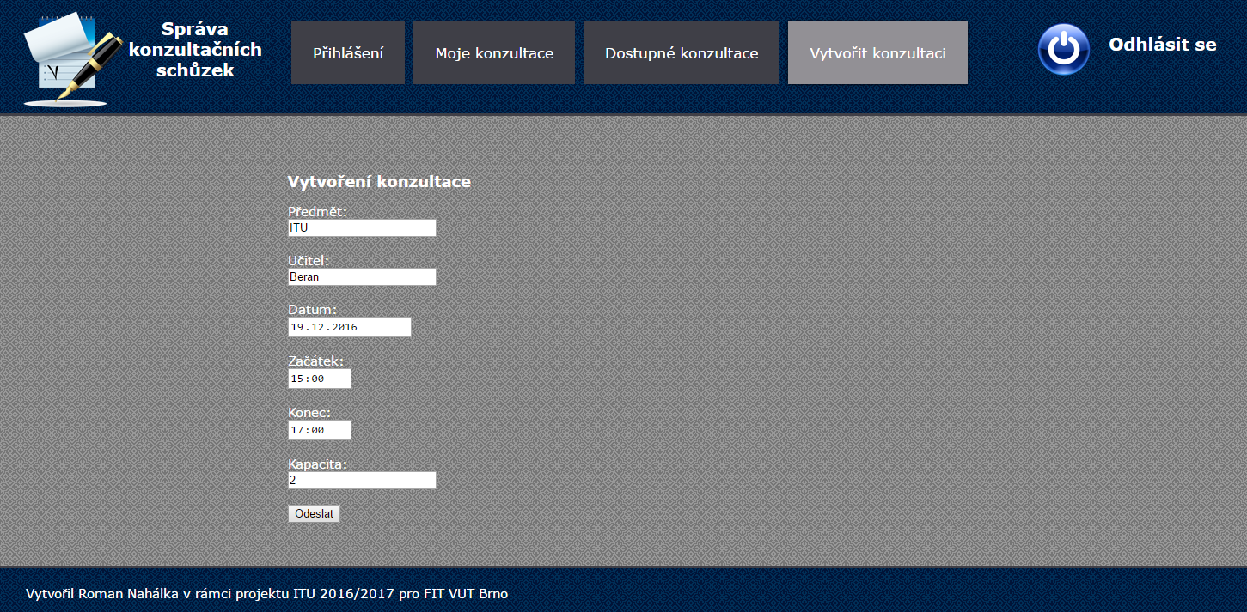
Realizace

